Slide 1
Klasifikacija pitkosti vode
Ivan Bačić

Slide 2
NADZIRANO UČENJE
Podaci
Regresija
Klasifikacija

Slide 3
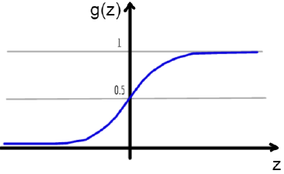

Logistička regresija
Regresija kao klasifikator

Slide 4
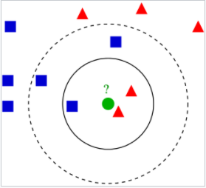
K-NN klasifikacija
Neparametarska metoda

Slide 5
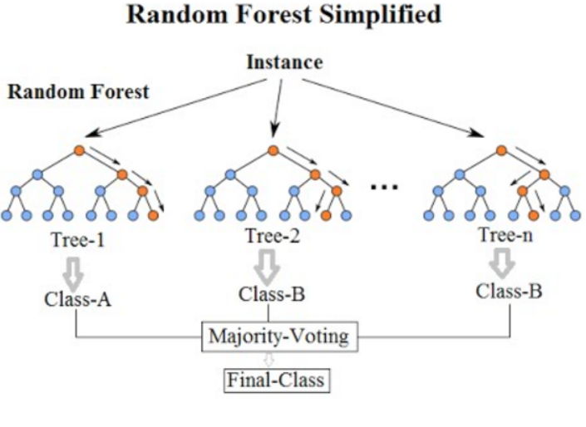
Algoritam slučajne šume
Stabla odlučivanja
Podjela podataka za treniranje

Slide 6
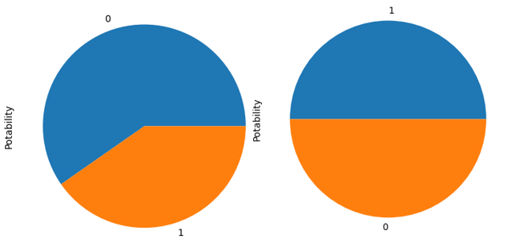
Skup podataka
10 parametara
Nepostojući podaci
Omjer klasa

Slide 7
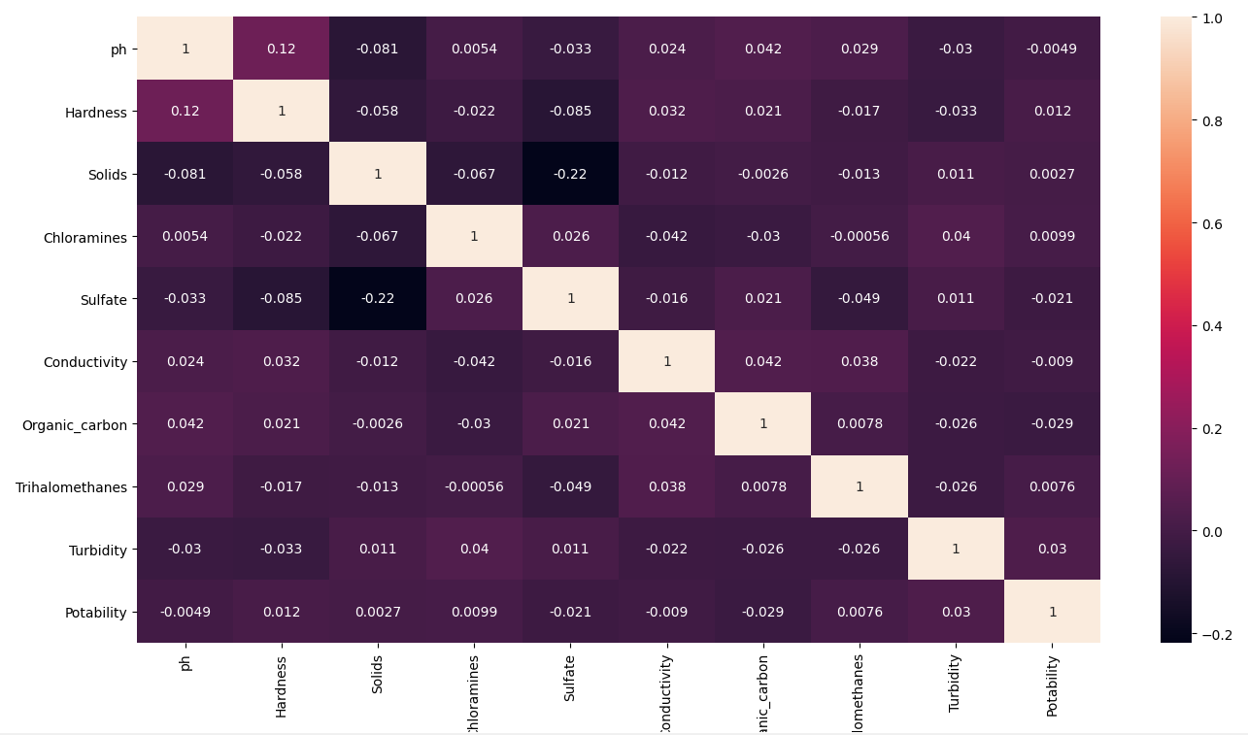
Korelacija između parametara

Slide 8
Biblioteke
Sklearn
Matplotlib

Slide 9
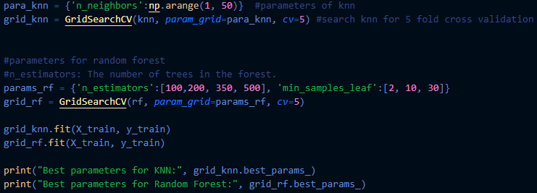
Parametri modela

Slide 10
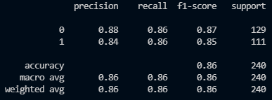
Rezultati
Random forest preciznost po klasama
Logistic Regression : 0.51
K-NN : 0.78
Random Forest : 0.86

Slide 11
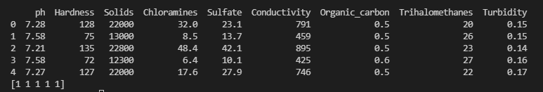
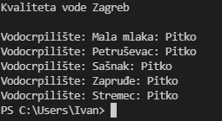
Testni podaci Zagreb

Slide 12
HVALA NA PAŽNJI!

